Slide 1

Школу робить школою учитель!
Художник навчається змішувати фарби і наносити їх на полотно.
Музикант розучує етюди.
Журналіст і письменник освоює прийоми письмового мовлення.
Справжній учитель теж змішує фарби, розучує етюди, освоює прийоми.
Тільки він знає, скільки праці перероблено, поки ноти, ритми, мелодії не злились в музику уроку!

Slide 2


Моє кредо:
«Не буде вогника у Вас – Вам ніколи не запалити його в інших».
В.О.Сухомлинський
«Якщо знання – це новий капітал, то інновації – нова валюта».
Кевін Келлі

Slide 3
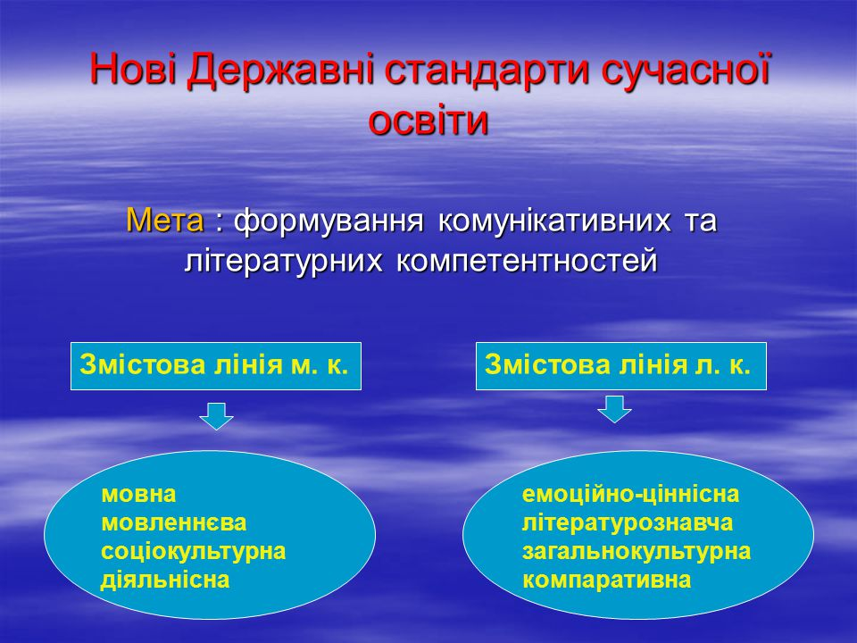

Формування ключових компетентностей учнів на уроках української мови та літератури шляхом використання інноваційних методів навчання .

Slide 4
Формування ключових компетентностей
на уроках української мови та літератури
комунікативна компетентність
інформаційна компетентність
компетентність продуктивної творчої діяльності
полікультурна компетентність
компетентність саморозвитку й самоосвіти
соціальна компетентність

Slide 5

Використання інноваційних методів роботи на уроках української мови та літератури
Урок
Пасивний урок
Активний урок
Інтерактивні методи
Творчий підхід до конструювання уроків, майстерність учителя та його прагнення підвищити ефективність навчально-пізнавальної діяльності учнів
Інтерактивний урок є запорукою того, що (за умов появи новітніх організаційних форм) у майбутньому урок не втратить своєї значущості та набуватиме нових оригінальних модифікацій

Slide 6

Використання сучасних освітніх технологій на уроках української мови та літератури
Особистісно орієнтоване
навчання
Проблемне навчання
Інтеграція
Інтерактивне навчання
Метод проектів
Технології критичного мислення
Використання ІКТ

Slide 7
Шляхи формування мотивації навчальної діяльності учнів на уроці
Ситуація успіху
Спільне визначення очікуваних результатів роботи
Створення проблемної ситуації
МОТИВАЦІЯ
Розгляд життєвих ситуацій
Створення та захист проектів та презентацій
“Мозковий штурм”, “незакінчені речення”
Використання ігрових методів
Використання
ІКТ

Slide 8
Мотивація “незакінчені речення” “Мікрофон”
“Мозковий штурм” “Асоціативний кущ” надання необхідної Робота в парах та малих групах “Мікрофон” інформації інтерактивна вправа “Ситуативне моделювання” Метод “Прес ”
(основна частина) “Акваріум” “Дискусія”
Робота в парах та малих групах
Навчальна гра “Два-чотири-всі разом”
“ситуативне моделювання” підсумки “Мозковий штурм” “Дерево рішень”
“Займи позицію” “Мікрофон”
Робота в парах
Використання інтерактивних технологій на різних етапах уроку

Slide 9
Навчальна дискусія як спосіб формування ключових компетентностей
Значення дискусії засіб активізації пізнавальної діяльності учнів сприяє розвитку практичного мислення учнів можливість визначити власну позицію формує навички відстоювання власної думки поглиблює знання школярів з теми веде до зникнення в учнів страху висловити “неправильне припущення” встановлює довірливі відносини з учителем | Форми організації і проведення навчальних дискусій: “Мозковий штурм” метод “ПРЕС” метод “Займи позицію” “Акваріум” метод “Дерево рішень” дискусія в стилі телевізійного ток-шоу дискусія круглого столу дебати
Метод засвоєння знань, їх закріплення і вироблення вмінь та навичок; Метод стимулювання і мотивації; Метод формування самостійної життєвої позиції

Slide 10


Використання ІКТ на уроках
Інтерактивні методи
Інтерактивний урок є запорукою того, що (за умов появи новітніх організаційних форм) у майбутньому урок не втратить своєї значущості та набуватиме нових оригінальних модифікацій
Творчий підхід до конструювання уроків, майстерність учителя та його прагнення підвищити ефективність навчально-пізнавальної діяльності учнів
Вирішення таких проблем:
унаочнення навчального матеріалу
розширення знань школярів
перевірка та самоперевірка набутих знань та умінь учнів
виконання творчих робіт

Slide 11
Кластер як метод формування критичного мислення
Музикант
Батько:
Мати:
Які предмети викладав і де?
педагог
Походить із козацької родини
філософ
Погляди на життя
Григорій Сковорода
богослов
Ставлення до релігії:
твори
“Сад божествених пісень”,
“Байки Харківські”,
афоризми
навчання
У чужих краях:
Києво-Могилянська академія
Особливості байок:
Тема свободи,
тема дружби, ставлення до життя

Slide 12




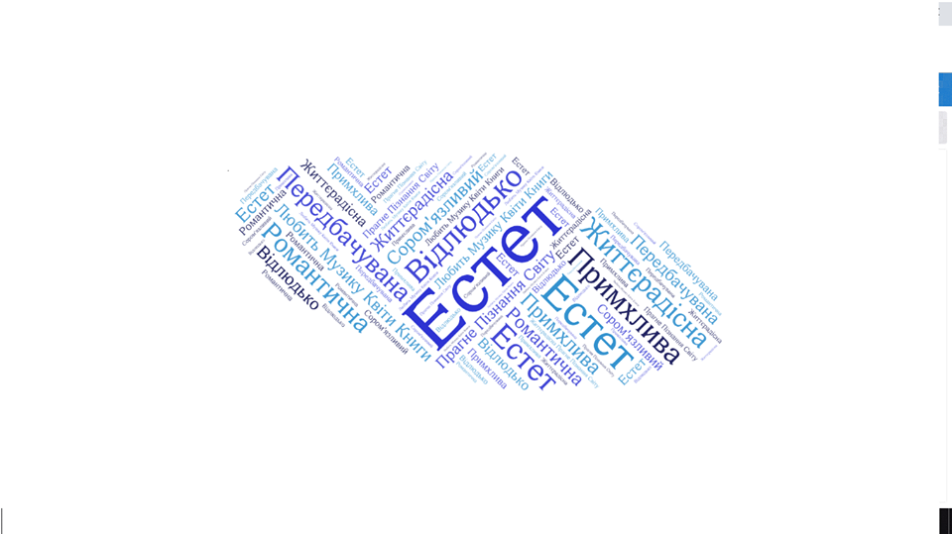
Хмари слів на уроках української мови та літератури

Slide 13
Ромашка Блума
Прості запитання (фактичні) – вимагають знання фактичного матеріалу, тобто орієнтовані на роботу пам’яті.
Уточнюючі запитання – «наскільки я зрозумів….», «чи правильно я Вас зрозумів, що…»
Інтерпретуючі запитання (пояснюючі) – підштовхуючи учнів до інтерпретації, ми навчаємо їх навичок усвідомлення причин різних вчинків чи думок (чому?)
Оцінювальні запитання (порівняння) – необхідно використати, коли ви чуєте, що хтось із учнів висловлює сусіду по парті своє незадоволення чи задоволення від того, що відбулося на уроці.
Творчі запитання (прогноз) – «Як ви думаєте, що відбудеться далі…?»
Практичні запитання – «Як ми можемо…?» «Як би ви вчинили ..?»

Slide 14

Прості запитання
РОМАШКА
БЛУМА
Уточнюючі запитання -
“Наскільки я зрозумів…”
Творчі запитання -
“Як ви думаєте, що відбудеться далі?”
П. Куліш
“Чорна рада”
Інтерпретуючі запитання -
“Чому?”
Практичні запитання –
“Як би ви вчинили?”
Оцінювальні запитання (порівняльні)

Slide 15


РАФТ
Роль Адресат Форма Тема
Виберіть для себе РОЛЬ і в цій ролі напишіть або зобразіть для когось, тобто для адресата, в будь-якій ФОРМІ, наприклад, у формі короткого оповідання на ТЕМУ, наприклад, «Образ князя Ігоря». Цей прийом так і називається -РАФТ

Slide 16
Метод “Фішбоун” на уроці української мови у 5 класі
Причина
Причина
Причина
Причина
Проблема
Висновок
Звуки і букви
Факти
Факти
Факти
Факти
Звуки і букви; голосні й приголосні; дзвінкі й глухі; тверді й м’які; уподібнення приголосних

Slide 17
«Не навчайте дітей
так, як навчали
вас – вони народилися
в інші часи».
Конфуцій
Якщо ви хочете навчити
дітей мислити
по-іншому, вам
доведеться
навчитися учити
по-іншому.

Slide 18

Використання інтерактивних методів дозволяє максимально підвищити ефективність навчально-виховного процесу, надає можливість створити такі умови, за яких усі учні залучаються до активної, творчої навчальної діяльності, процесу самонавчання, самореалізації, учаться спілкуватись, співпрацювати, критично мислити, відстоювати свою позицію.
Отже, методика критичного мислення має великий потенціал, реалізація якого створює оптимальні умови для формування ключових компетентностей учнів, здатних ефективно адаптуватися та функціонувати в складних сучасних умовах.

